Slide 1
ERASMUS+
Mémoires héritées, histoires partagées
des deux Guerres Mondiales
2018/2020
diario di bordo

Slide 2
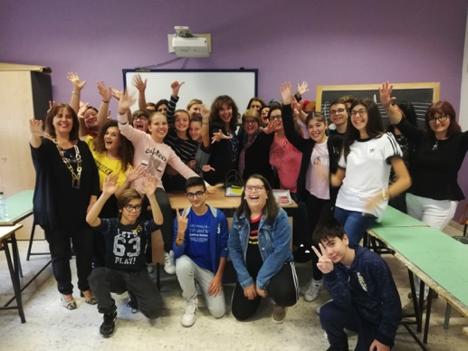
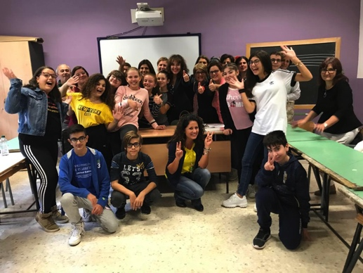
24 settembre 2018
1 ottobre 2018
6 ottobre 2018
Momento formazione gruppo di lavoro. Prime indicazioni progetto
Gruppo di lavoro. Docenti designati a partire per la prima mobilità
Il Gruppo di lavoro incontra i genitori dei 12 alunni pronti a partire per la prima mobilità

Slide 3
Première mobilité
en France
La Chapelle-en-Serval

Slide 4
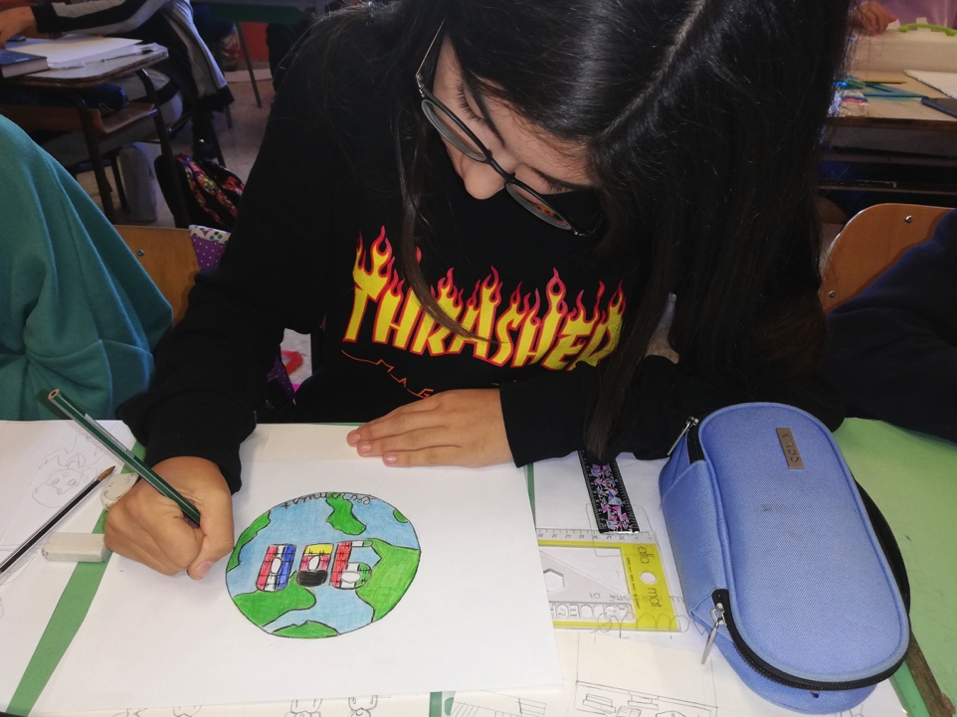
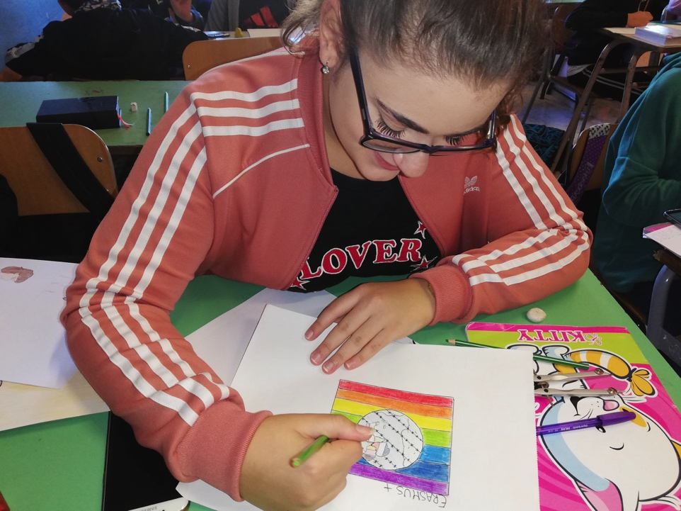
Iter progettuale: “Il logo Erasmus+”

Slide 5
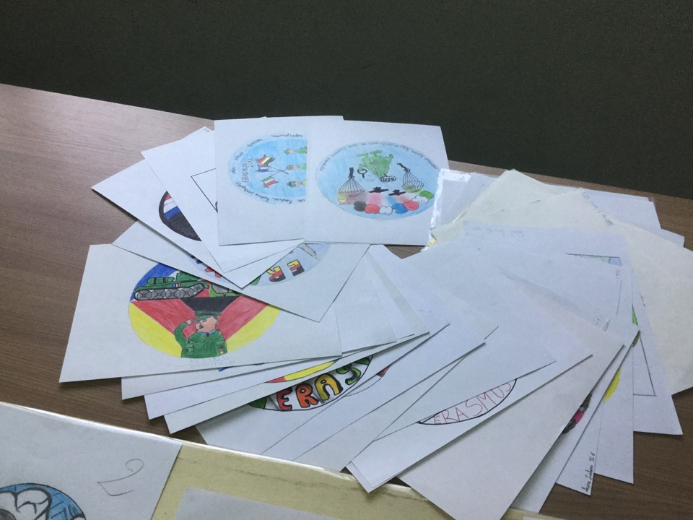
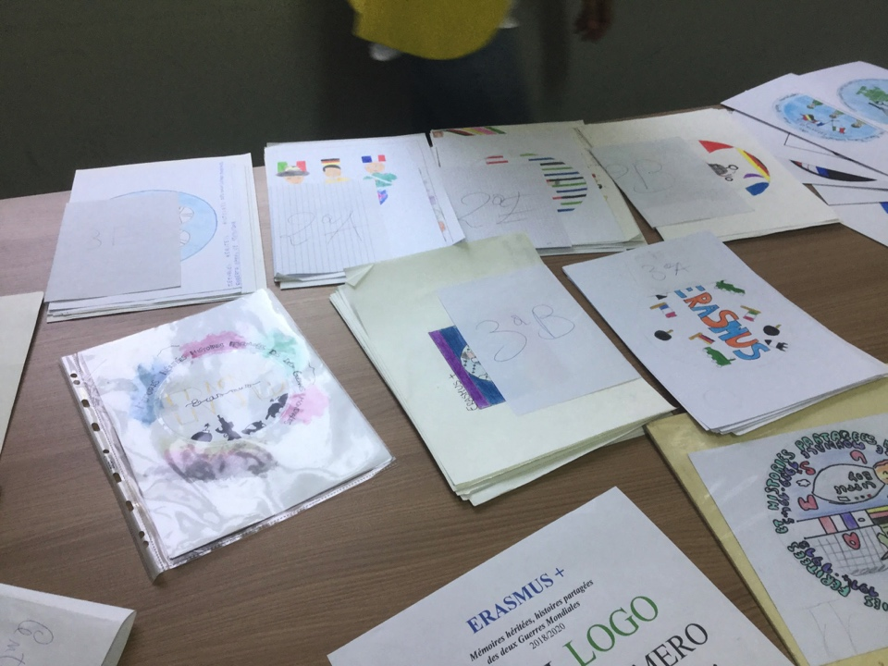
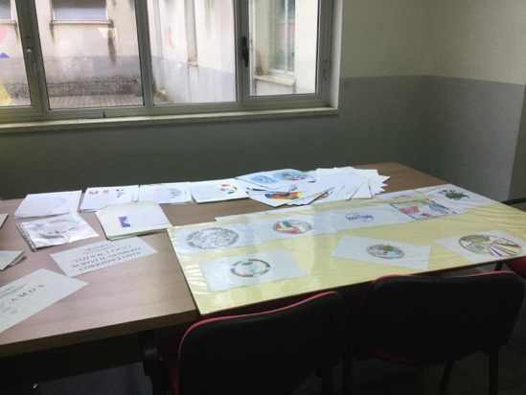
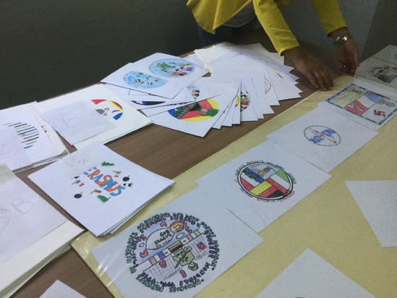
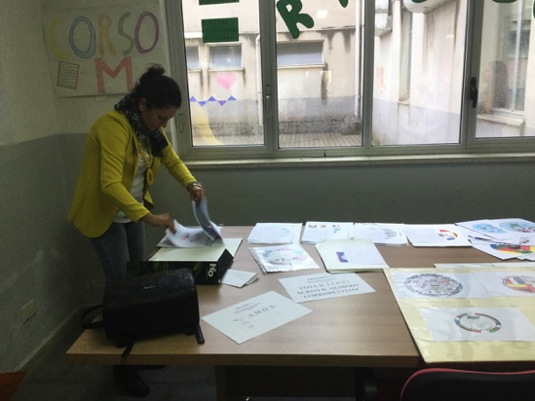
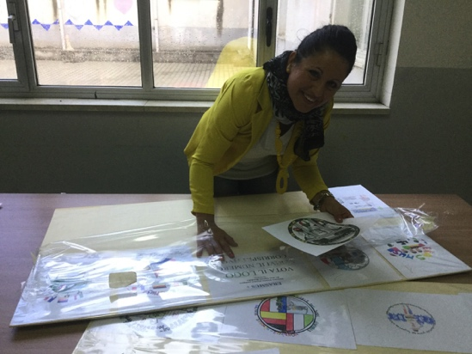

Slide 6
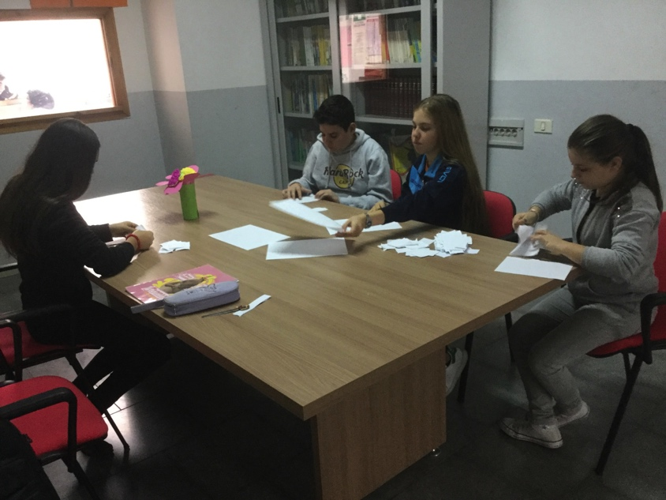
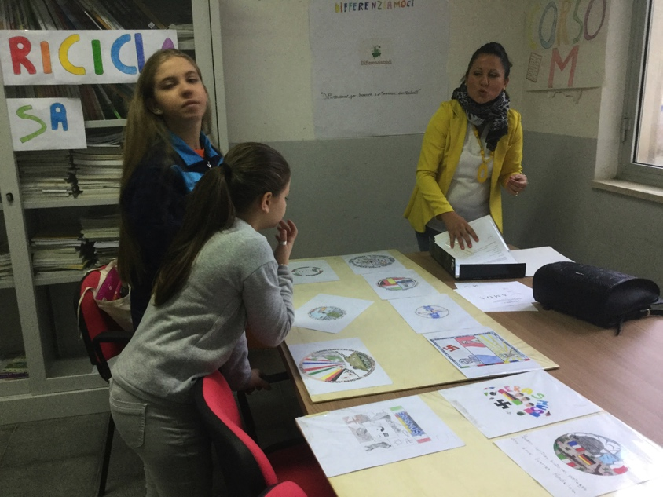
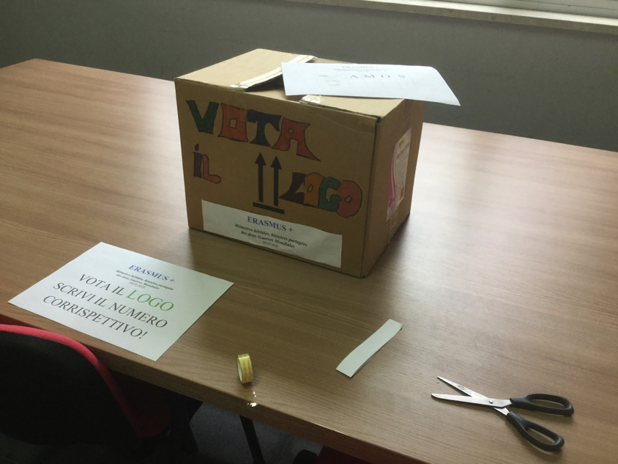
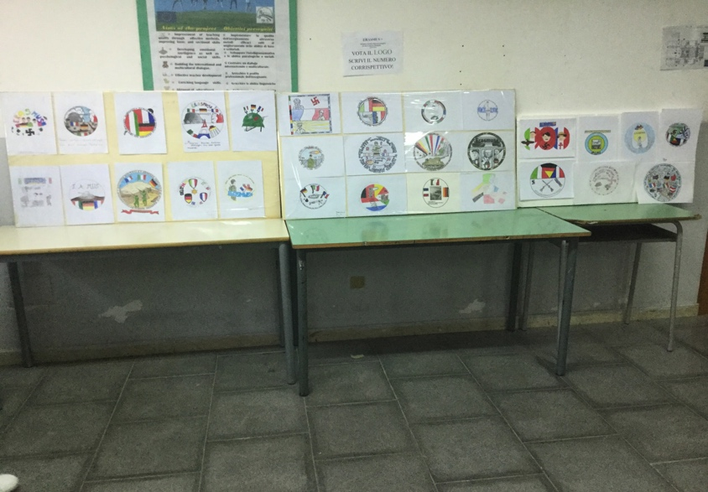
Plesso Don lauri 23.10.18

Slide 7
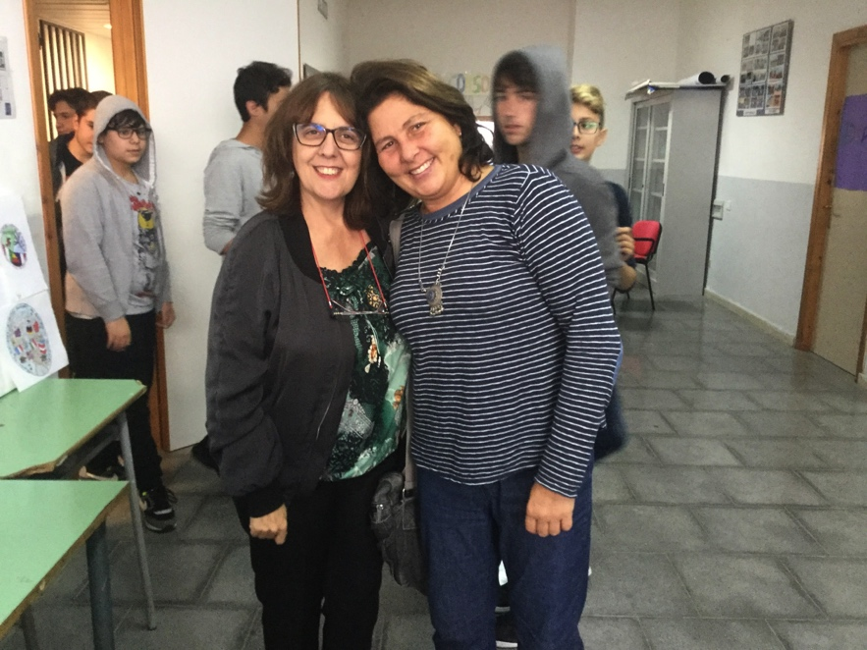
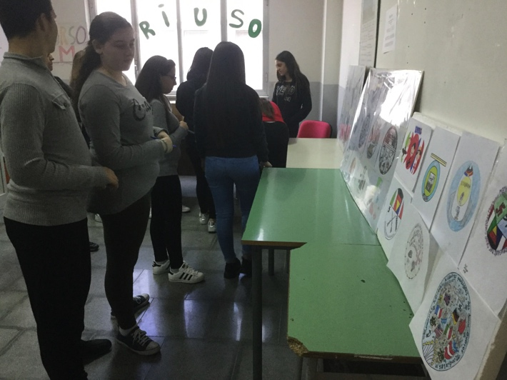
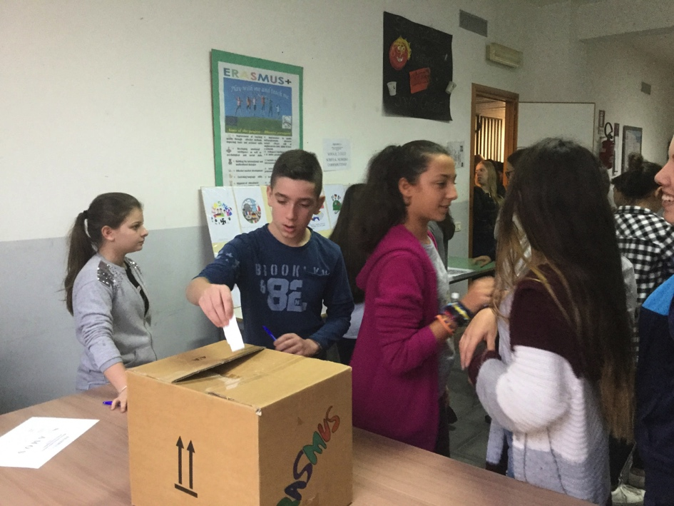
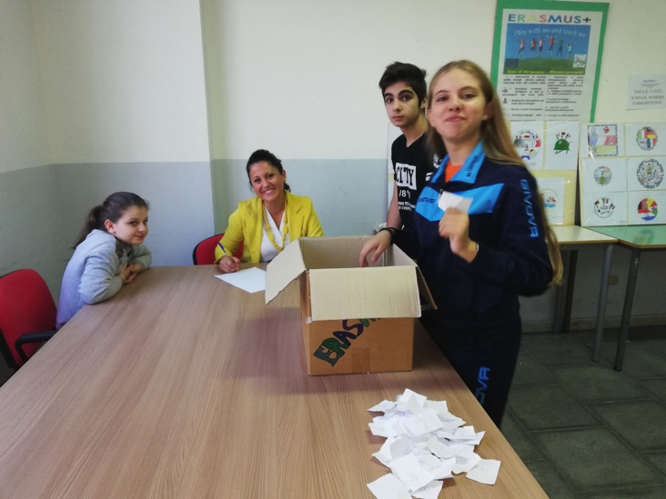

Slide 8
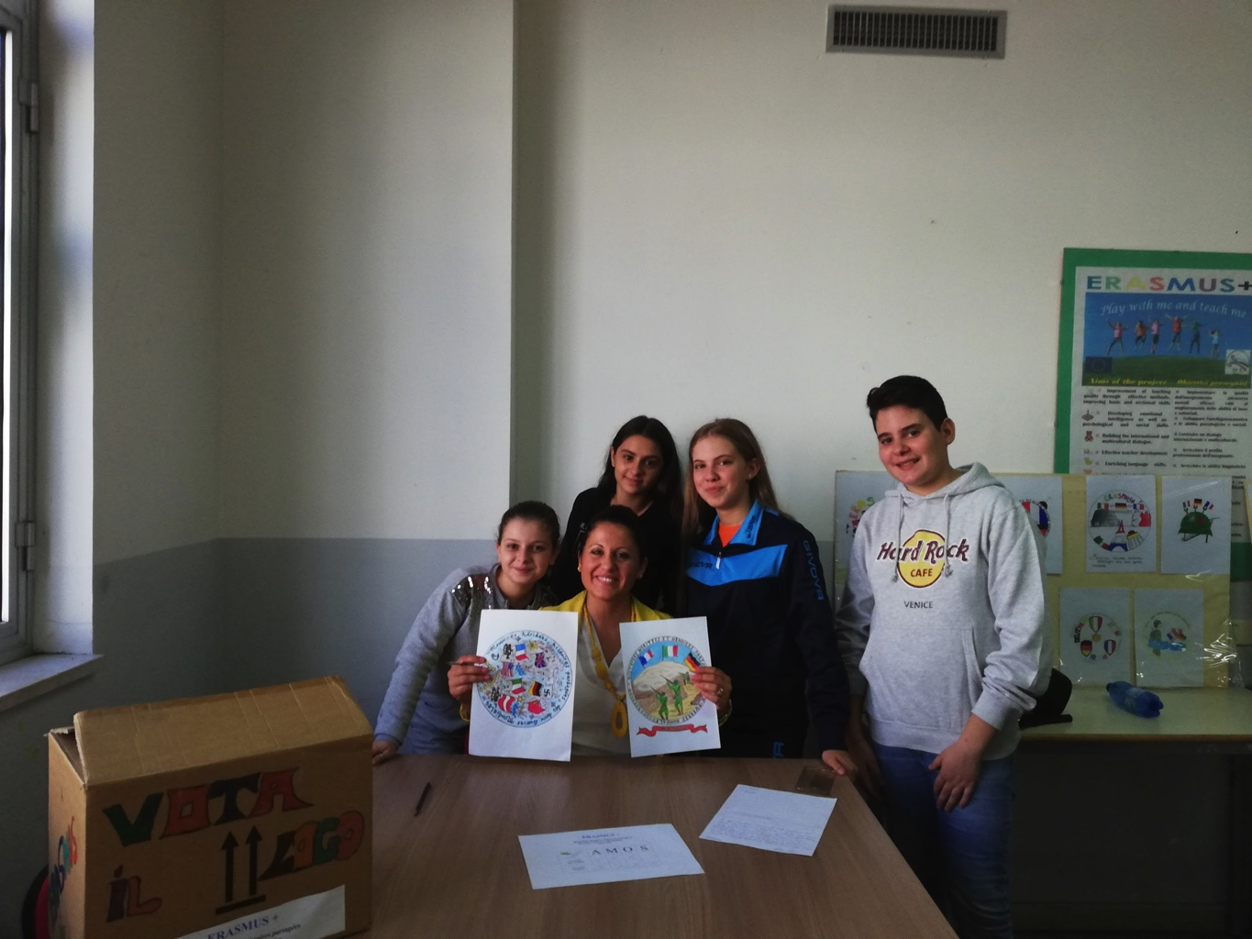
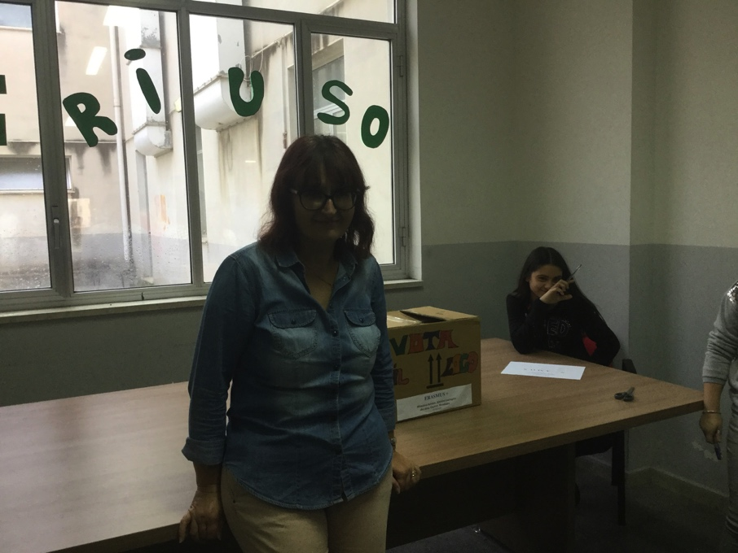
I loghi più votati!

Slide 9
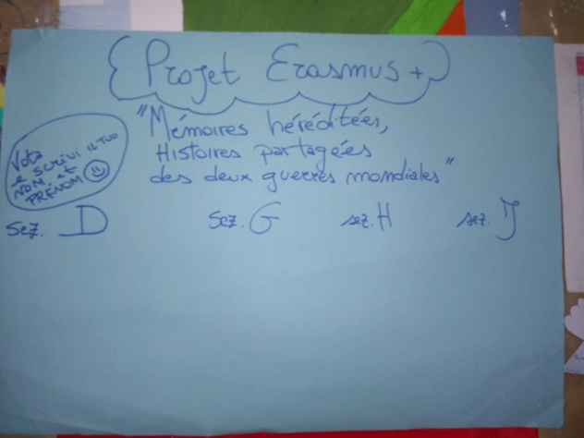
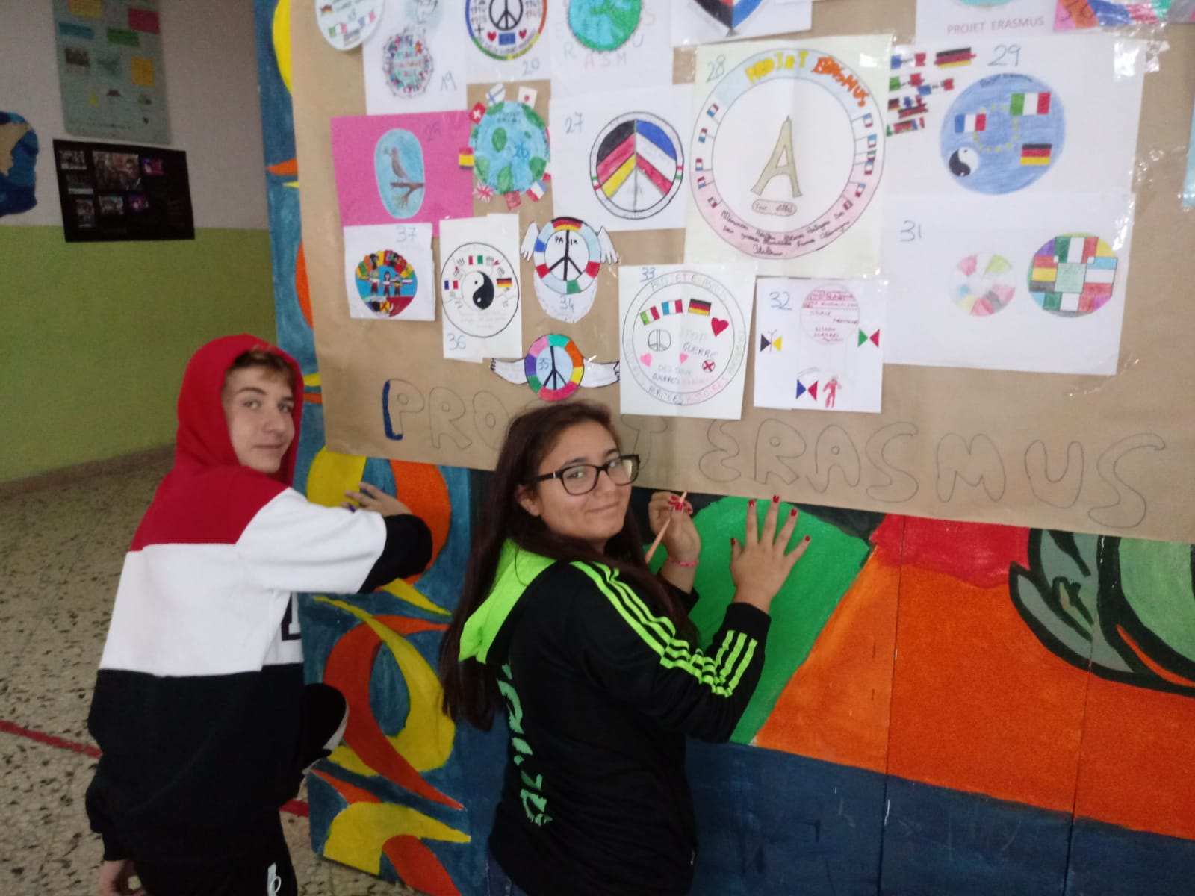
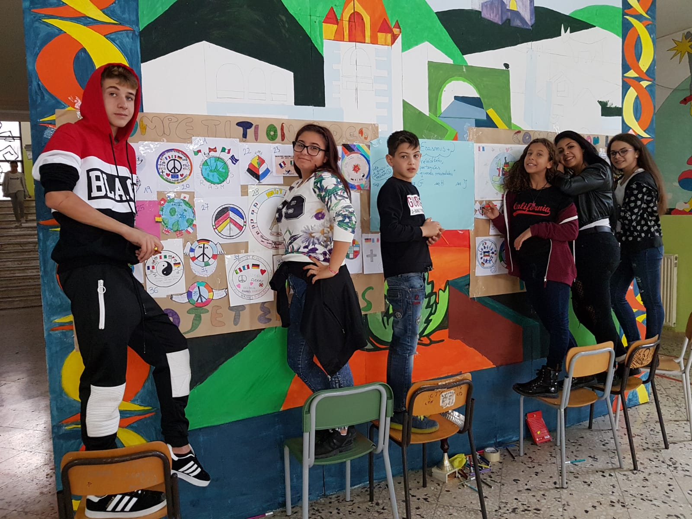
Plesso Puglisi
23.10.18

Slide 10
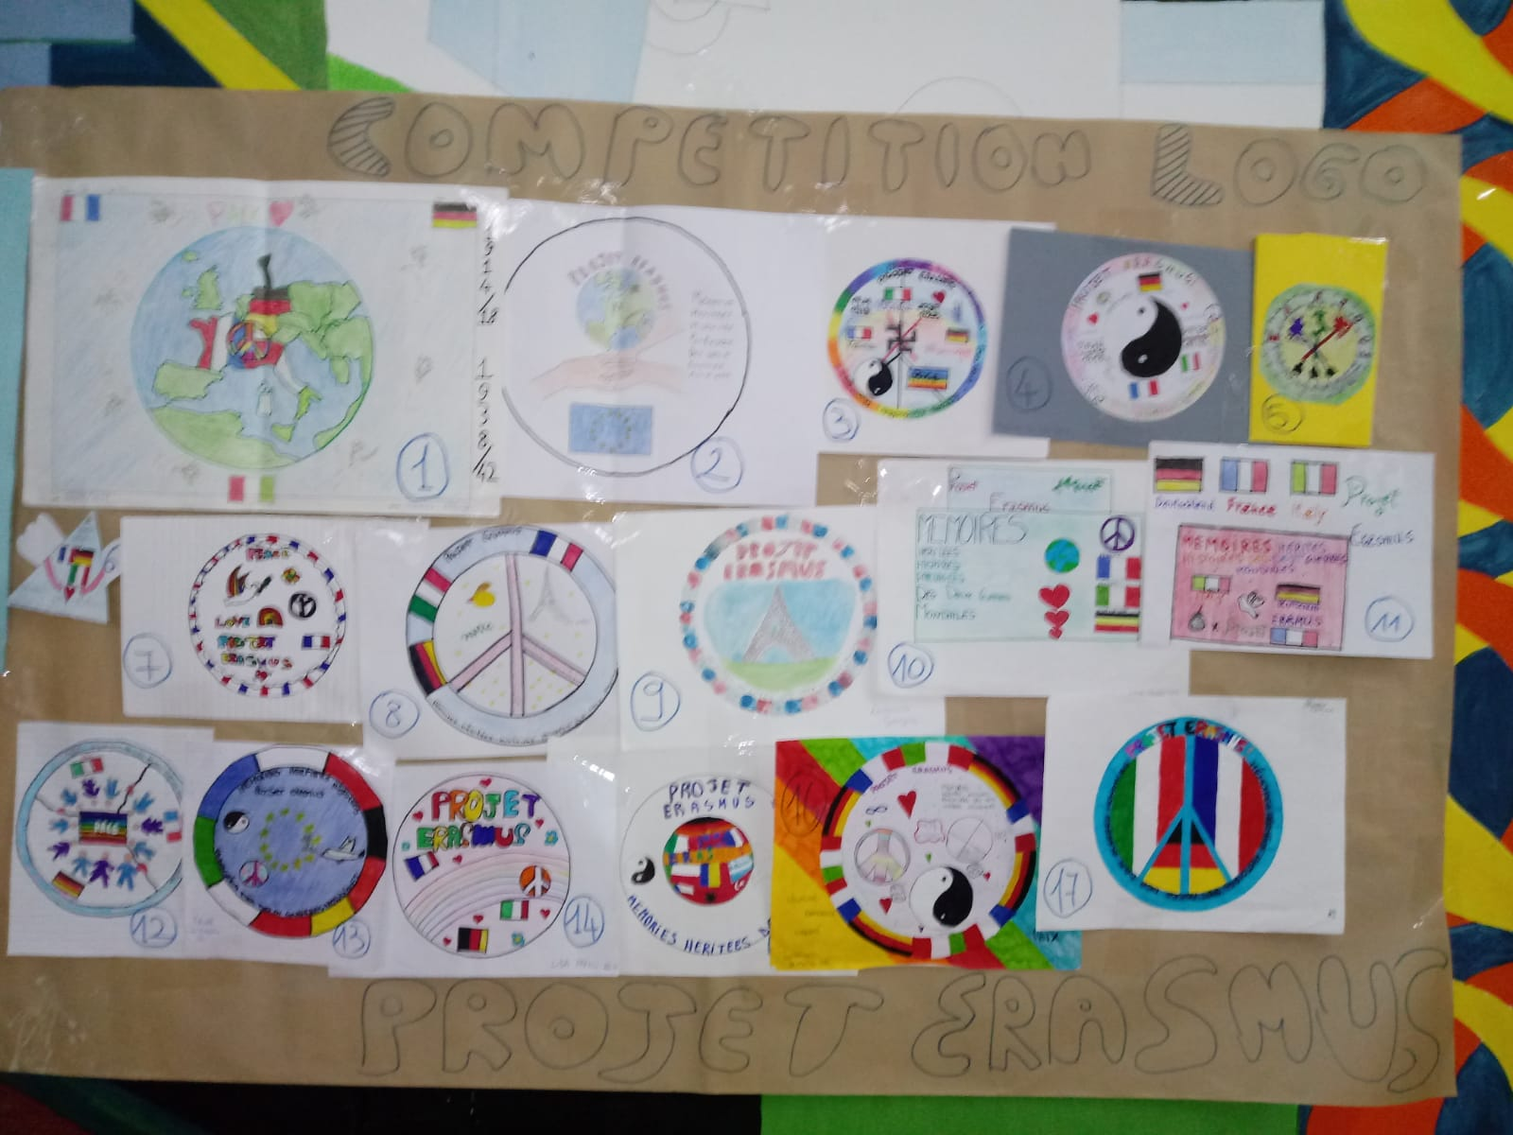

Slide 11
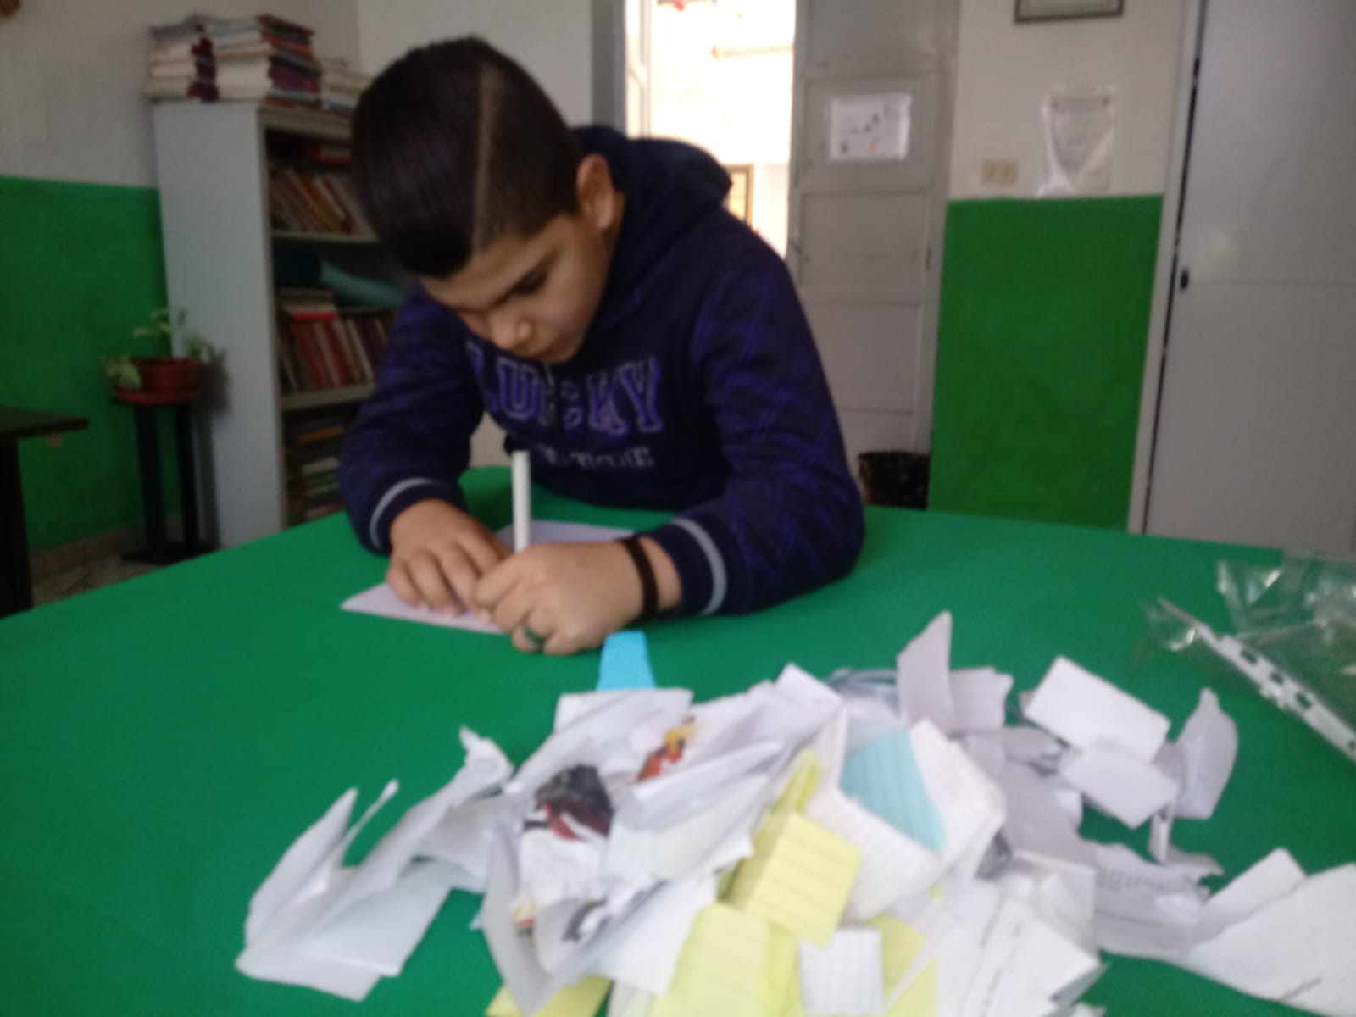
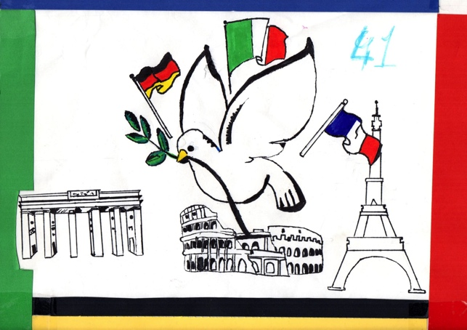

Slide 12
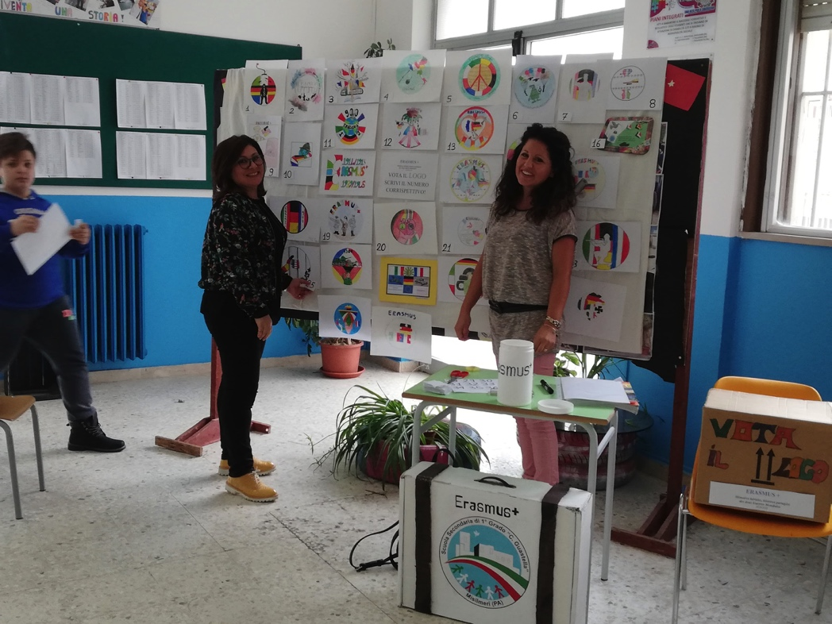
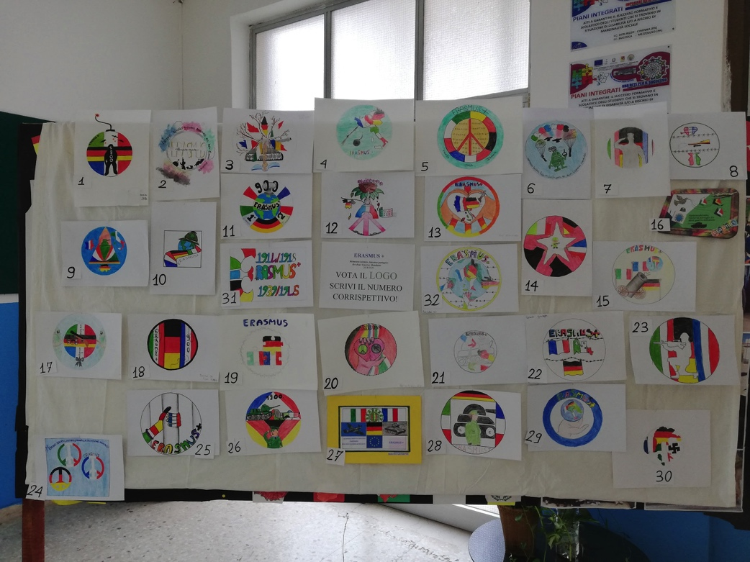
Plesso Centrale
24.10.18

Slide 13
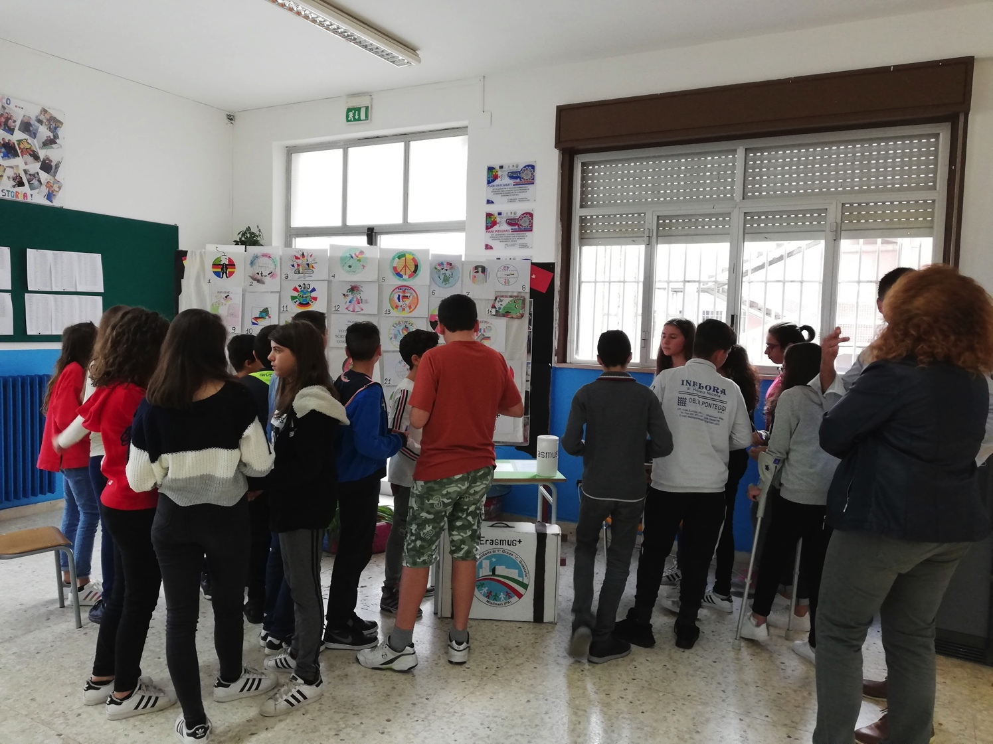
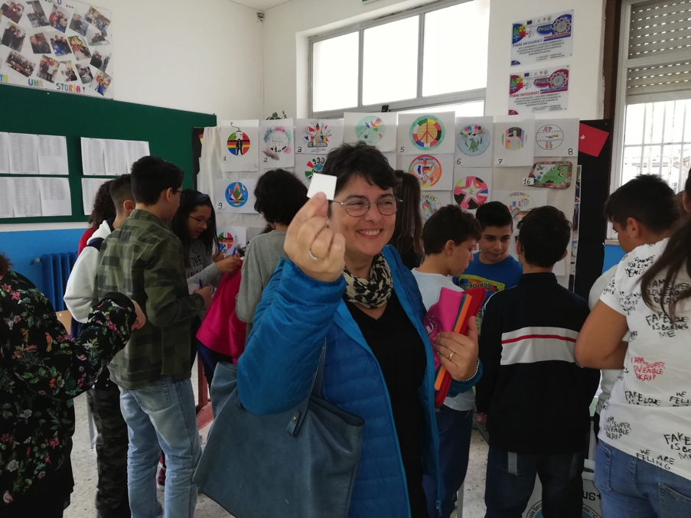

Slide 14
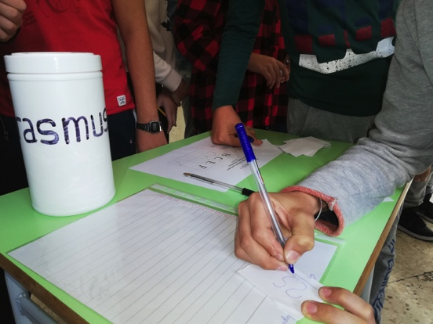
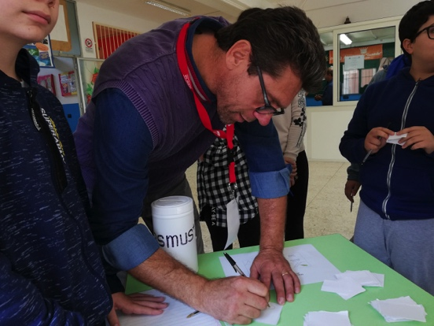
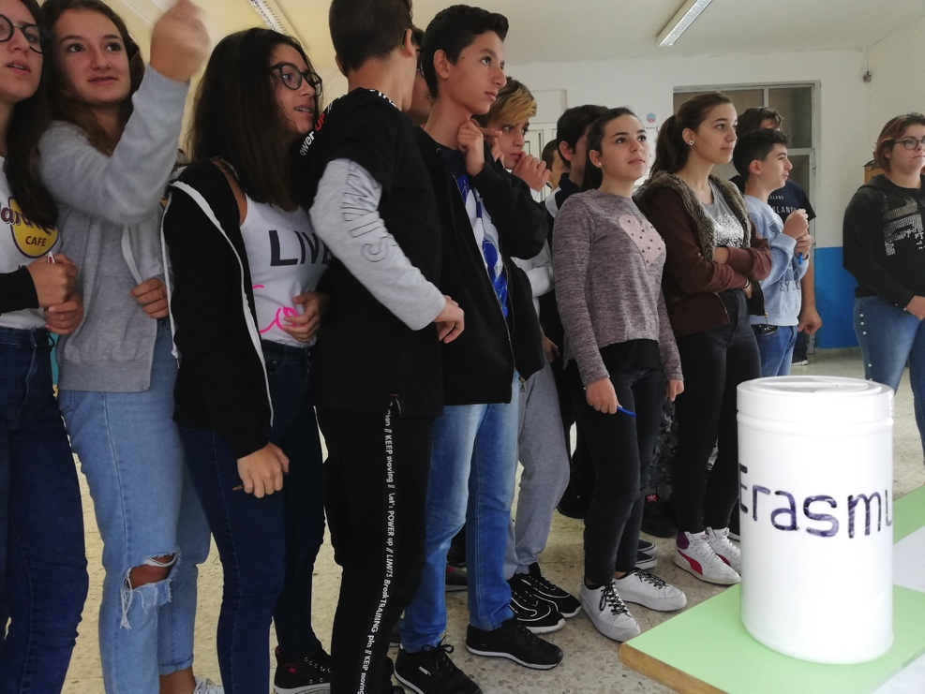
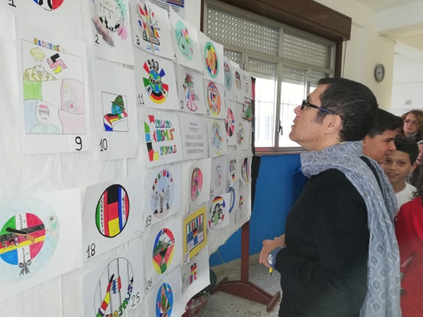
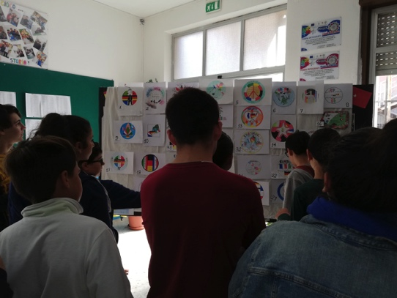
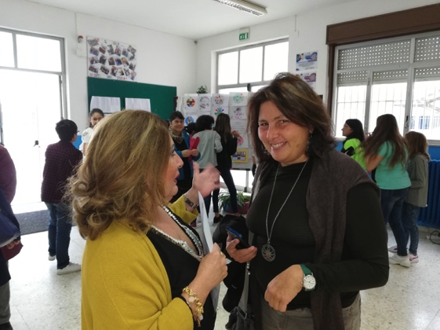
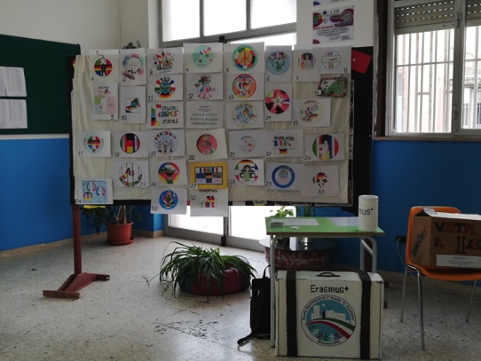

Slide 15
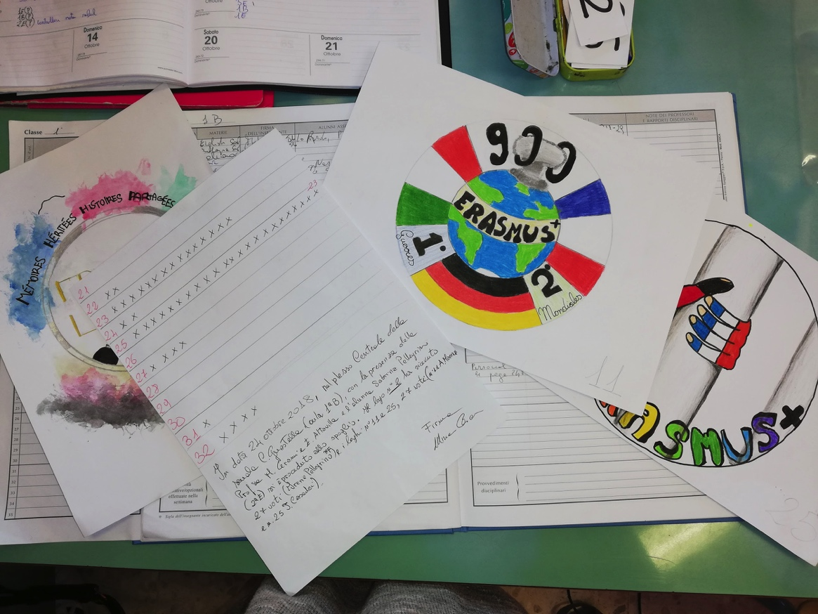
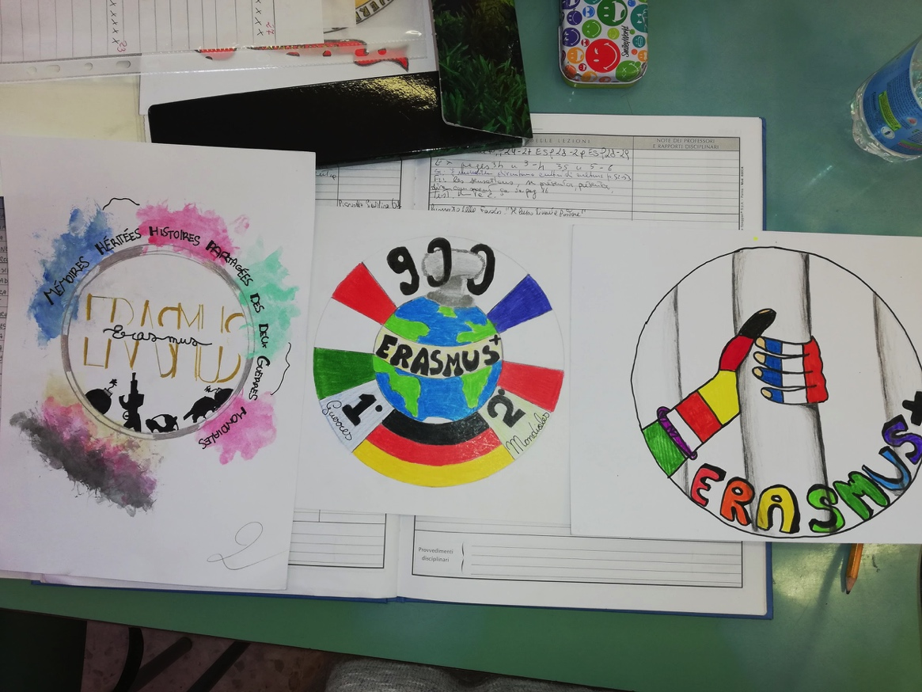
I loghi più votati

Slide 16
Loghi ERASMUS+
1
Plesso Don lauri 23.10.18
Plesso Puglisi
23.10.18
Plesso Centrale
24.10.18

Slide 17
Logo che rappresenta la Scuola secondaria di primo grado “C. Guastella” di Misilmeri

Slide 18
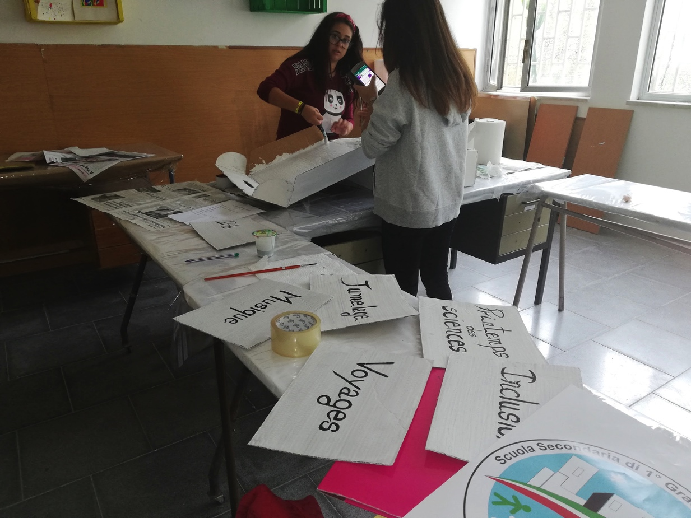
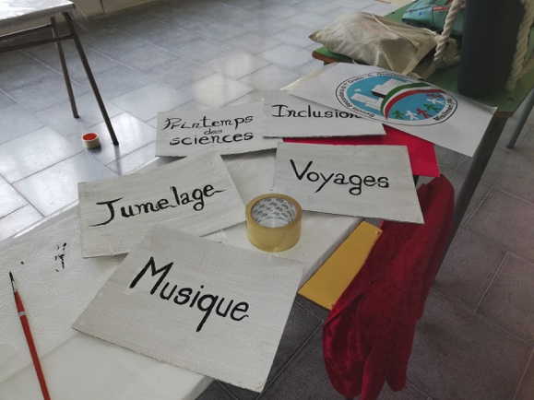
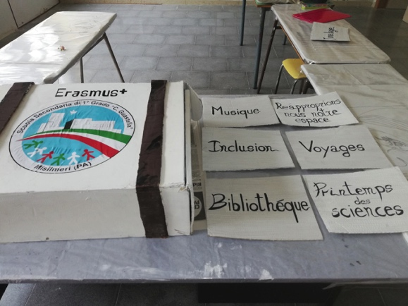
Presentazione della scuola in 5 minuti! Creazione valigia, riprese video, preparazione, sintonia e allegria. La Guastella in valigia …
Laboratorio artistico: 2 e 4 ottobre 2018

Slide 19
La “Guastella” in valigia
CIAK!

Slide 20
riprese video - plesso Centrale
18 ottobre 2018

Slide 21
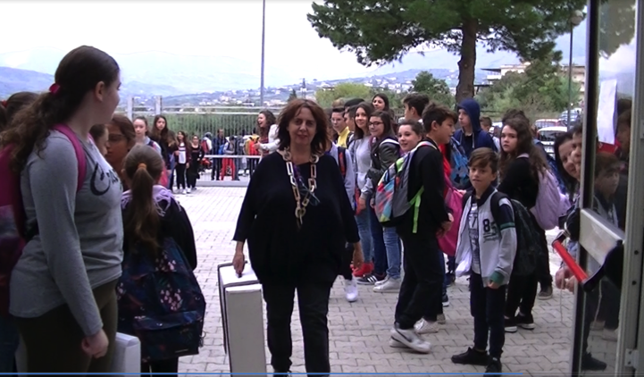
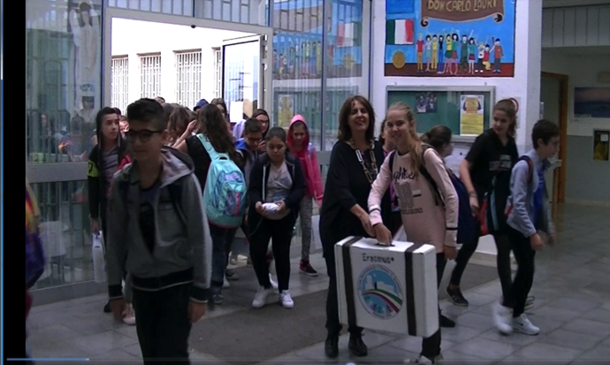

Slide 22
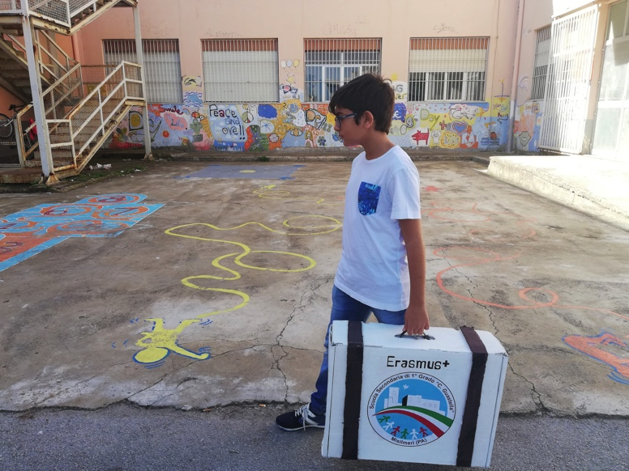
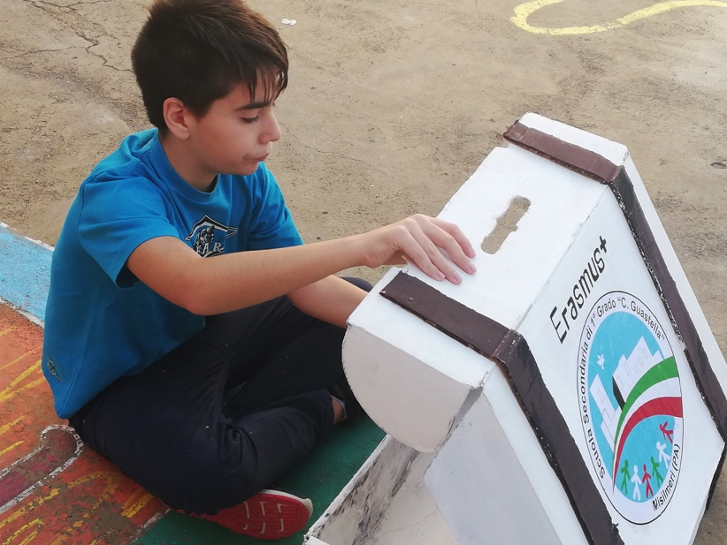
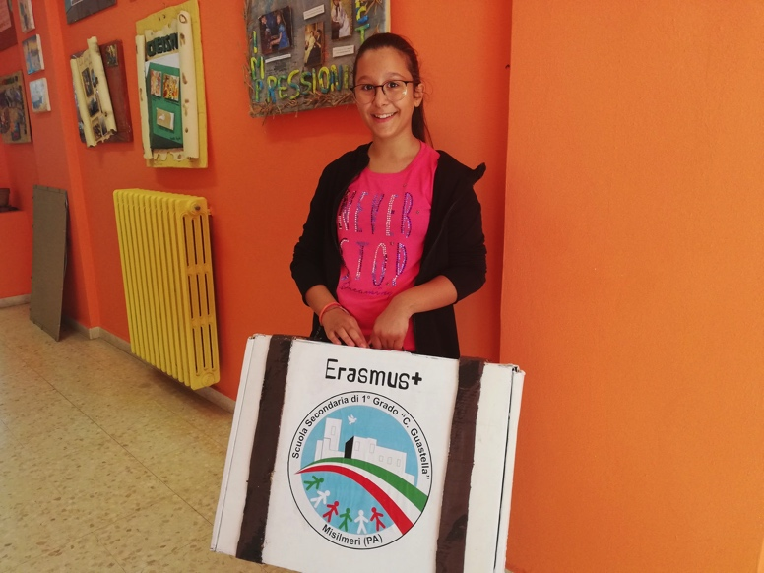
Riprese video - plesso Centrale
10 ottobre 2018 con Giuseppe Lo Gerfo 3E, Luisa Schimmenti 2C e Giuseppe Randisi 3C.

Slide 23
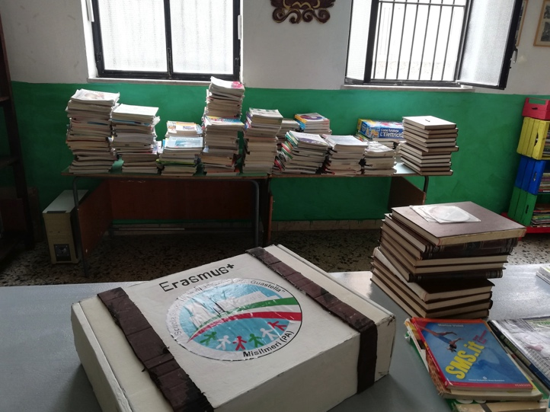
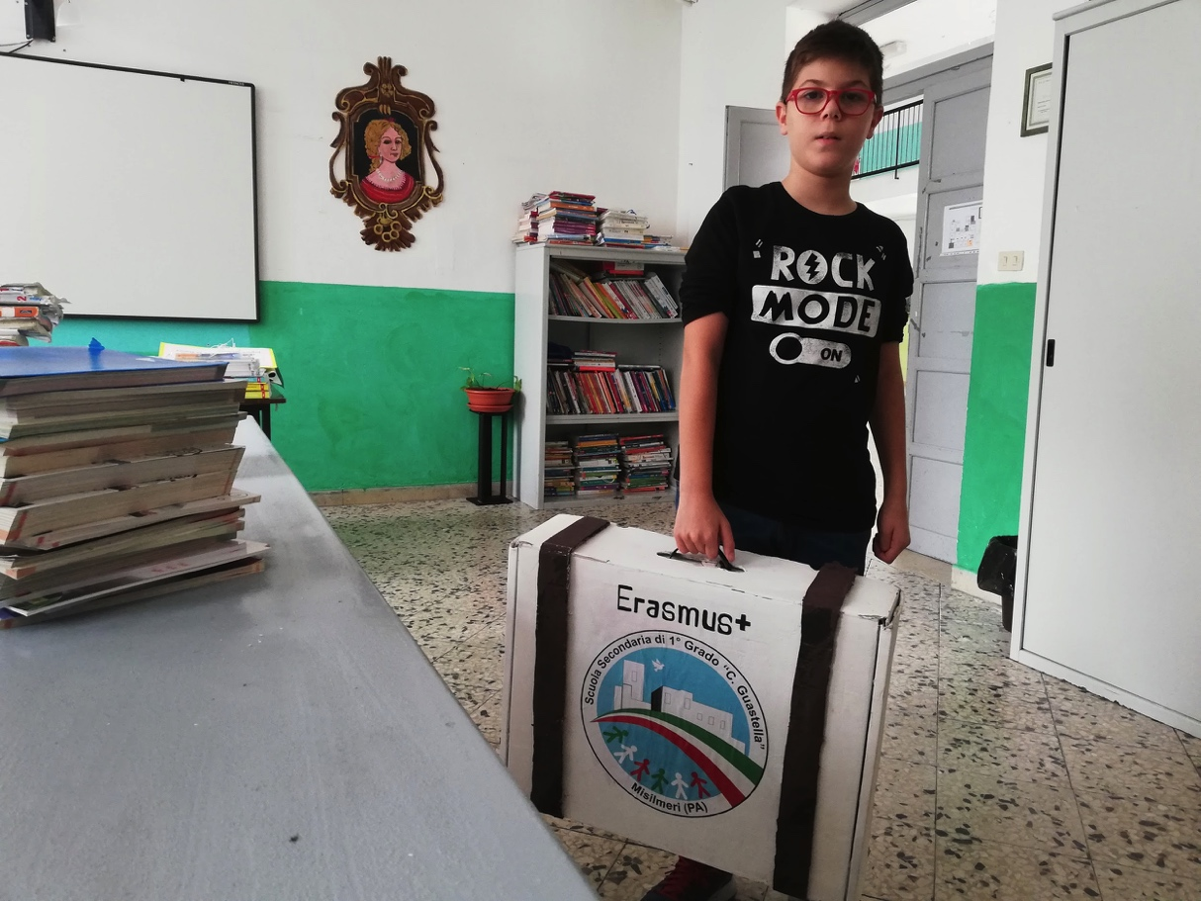
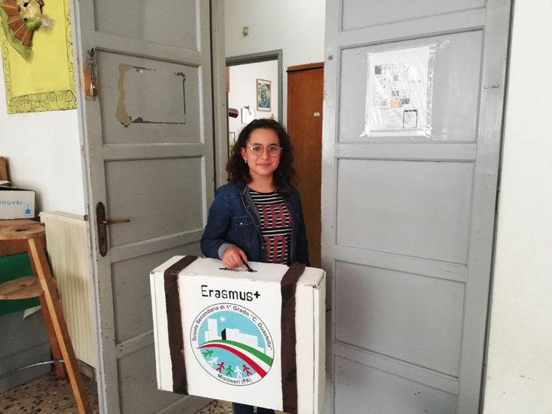
Riprese video 11 ottobre 2018
Plesso Puglisi con Lorenzo Sarmentino 2I, Alessia Colline 3G e Giorgia Rizzolo 2D

Slide 25
Riprese video Plesso Don Lauri
18 ottobre 2018 con Noemi Roccaforte (3A), Samuele Di Blanda (3 M) e Miriam Marchese (3 O).

Slide 27
Riprese video - Piazzale Nassirya, Misilmeri
18 ottobre 2018

Slide 28
Il fumetto: La Grande guerra
Ideazione e stesura di un dialogo su base storica
Come nasce un fumetto e i personaggi che lo animano
Storyboard
Rappresentazione grafica di un fumetto composto da 5 tavole: (1 tavola per la copertina; 4 tavole dedicate alle 15 vignette).

Slide 32
30 e 31 ottobre 2018 - Uscita didattica, a Palermo, con le classi terze dei plessi Centrale, Don Lauri e Puglisi
pour le Centenaire de la fin de la Grande Guerre

Slide 33
Palazzo dei Normanni

Slide 37
Il gruppo di lavoro incontra i genitori - 30 ottobre 2018

Slide 38
Paris
... prossima destinazione!

Slide 39
10 novembre 2018.
Partenza
PA-MI
PARIS

Slide 40
ore 16.00
Arrivo a Paris

Slide 41
College du ServoisChapelle-en-Serval

Slide 42
domenica 11 novembre - Centenario della fine della Prima Guerra Mondiale

Slide 44
11 novembre 2018 Arco di Trionfo di Paris con 72 capi di Stato dopo 100 anni dalla firma dell’Armistizio.

Slide 45
11 novembre 2018
Hotel de Ville di Paris

Slide 46
Notre-Dame e la celebrazione eucaristica in ricordo della fine della Grande Guerra

Slide 47
12 novembre 2018 - PERONNE
Musée Historial de la Grande Guerre 14-18

Slide 49
12 novembre 2018 - Ovillers-la-Boisselle
The Lochnagar Crater Memorial - Le trou de mine

Slide 50
12 novembre 2018 - Pozières - British Cemetery

Slide 52
12 novembre 2018 - Compiègne - Musée de l’Armistice

Slide 57
13 novembre 2018 Rendez-vous au collège et accueil
par M.me la Principale

Slide 58
13 novembre 2018 Conoscenza delle scuole partner

Slide 59
13 novembre 2018 on vote pour le choix du logo du projet.
Le logo gagnant!

Slide 60
13 novembre 2018 - Travail sur le projet: La Bande dessinée

Slide 61
13 novembre 2018
Jeux de société animée par Nakamai

Slide 62
13 novembre 2018 - Jeux de société animée par Nakamai

Slide 64
13 novembre 2018 - Repas à la cantine

Slide 67
14 novembre 2018 - la bande dessinée avec l’Association “On a marché sur la bulle”.

Slide 69
14 novembre 2018 -notre bande dessinée

Slide 70
14 novembre 2018 - Apprentissage des codes de la b.d.

Slide 71
Réalisation de planches de b.d. par
groupe sur des thèmes prédéfinis.

Slide 73
14 novembre 2018 - Château de Chantilly

Slide 77
15 novembre 2018 - PARIS: découverte en car des principaux monuments

Slide 78
15 novembre 2018 - PARIS Montmartre

Slide 80
15 novembre 2018 - PARIS Pique-nique au près de la Seine aux pieds de la Tour Eiffel

Slide 81
15 novembre 2018 - PARIS - Croisière sur la Seine

Slide 83
15 novembre 2018 - PARIS - Aux pieds de la Tour Eiffel

Slide 84
15 novembre 2018 - Réception à la salle des fêtes de la Mairie (la Chapelle-en-Serval)

Slide 85
15 novembre 2018 - Erasmus party

Slide 87
15 novembre 2018 - Départ de Paris (Charles de Gaulle)

Slide 88
15 novembre 2018 - Arrivée à Milan

Slide 89
15 novembre 2018 - Arrivée à Palerme

Slide 90
FIN
Première mobilité
en France

Slide 91
27 novembre 2018
il gruppo di lavoro Erasmus+ si è riunito per pianificare le prossime attività.

Slide 92
28 novembre 2018

